Slide 1



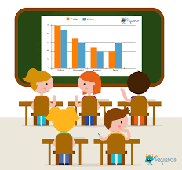







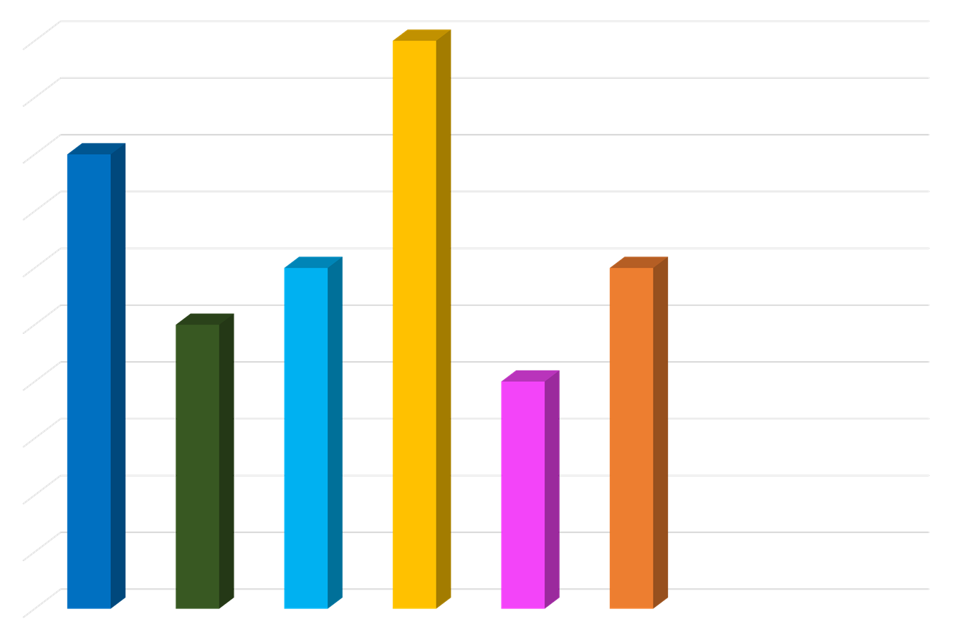
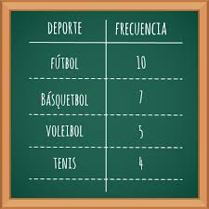

6
7
9
5
5

Slide 2
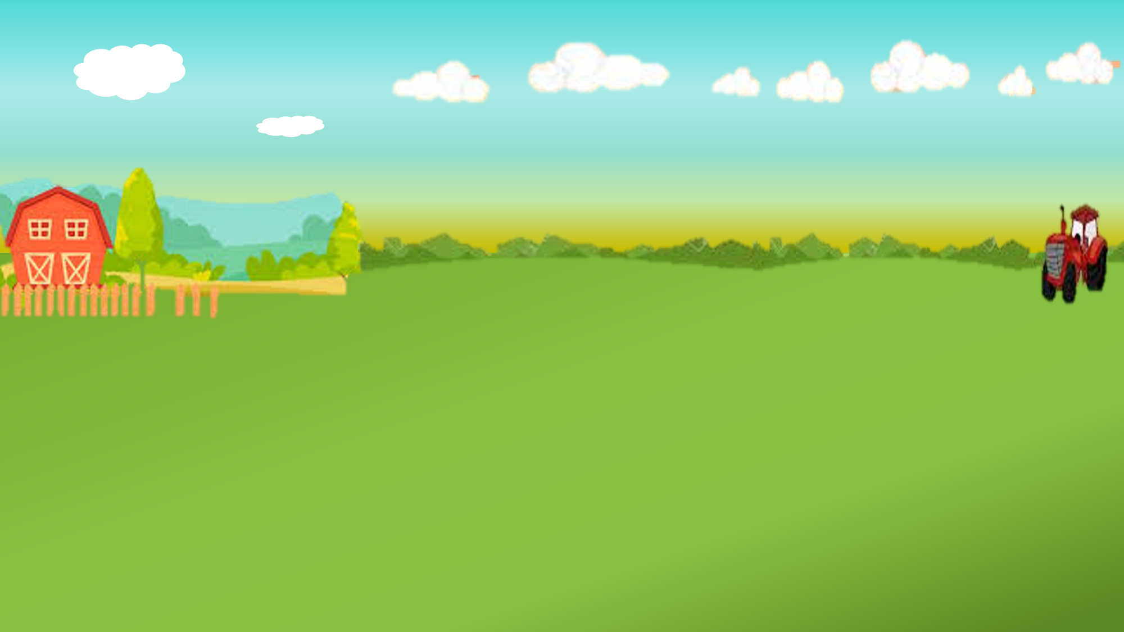


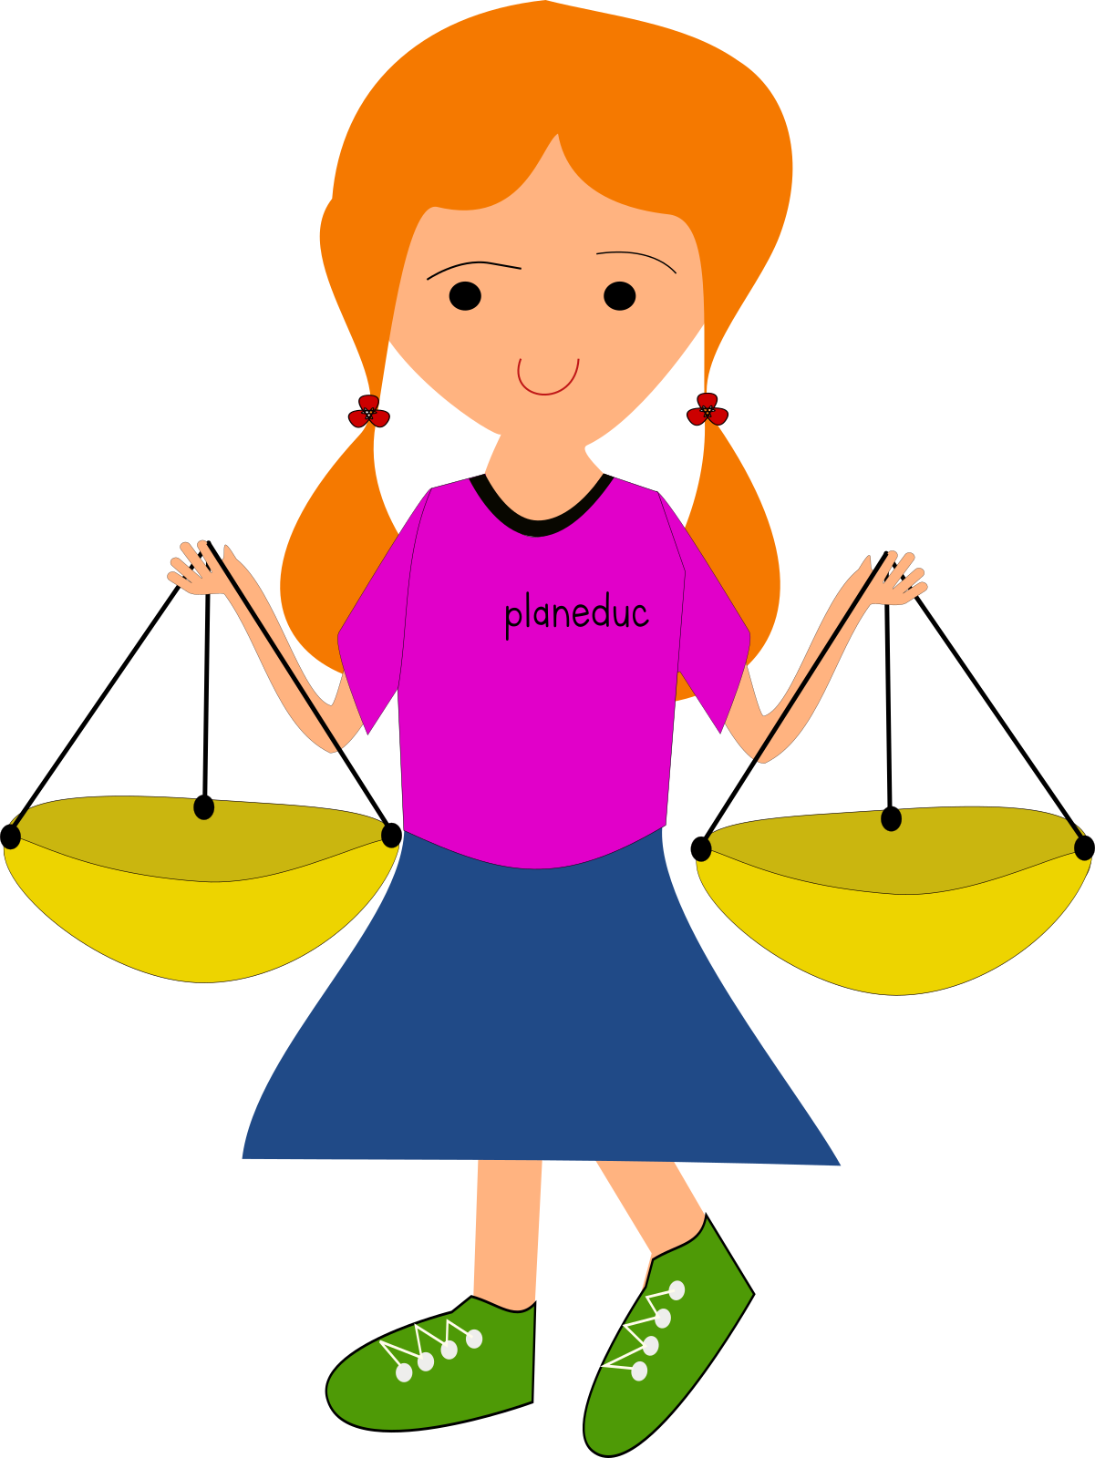




! Hola ¡¡
¿Me ayudas a contar
las frutas y verduras que quedaron de la venta anterior ?
¿Cuántas frutas y verduras contaron?
Anota la cantidad de cada producto

Slide 3

Comprobar los datos
12
6
4
2
2
9
Toca la fruta o verdura para ver cuantas contaron los niños.
Ahora vamos a organizar la información en una TABLA DE Datos

Slide 4
Tabla de datos
Productos | Cantidad
Paltas | 2
Limones | 4
Guindas | 6
Plátanos | 9
Manzanas | 12
Duraznos | 2
Esta es una TABLA de datos. La información que nos proporciona nos sirve para organizar y tomar decisiones , por ejemplo:¿Cuál es la fruta o verdura que hay más?
Comparte tus opiniones.

Slide 5
Análisis de datos
Productos | Cantidad
Paltas | 2
Limones | 4
Guindas | 6
Plátanos | 9
Manzanas | 12
Duraznos | 2
Responde otras preguntas observando la tabla
¿Cuál es el producto que hay menos?
¿Cuál es el producto que hay más?
¿Cuál es el orden de menor a mayor de los producto?
¿Qué producto comprarías tú?

Slide 6
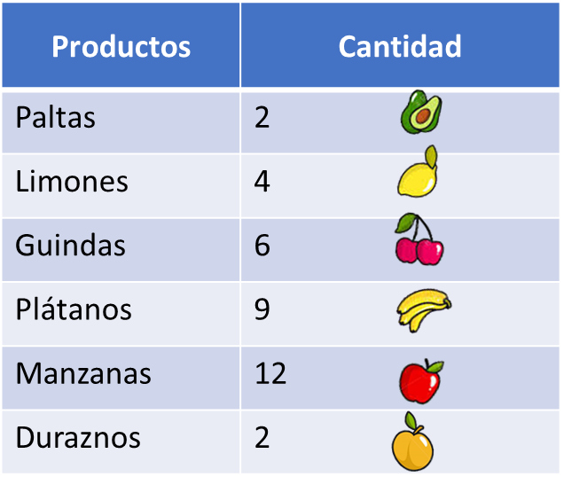
Gráfico
Podemos representar los datos en un GRÁFICO DE BARRAS. Revisa sus partes y funciones.

Slide 7
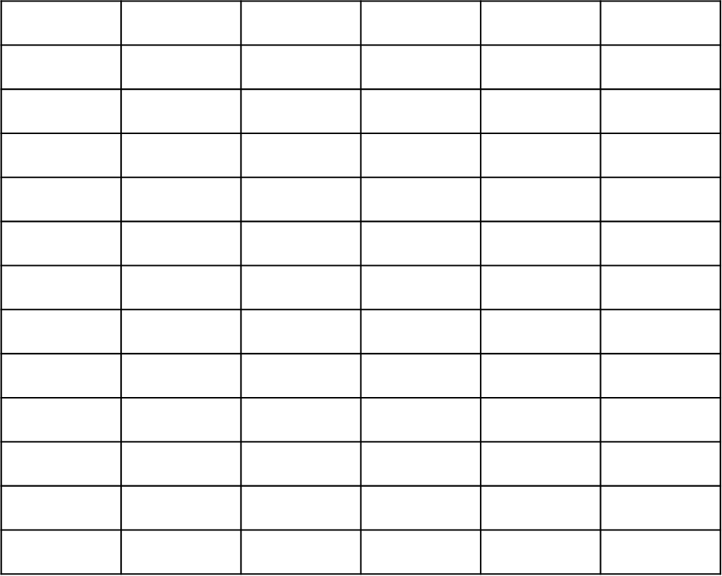

Pictograma
PALTA LIMON GUINDA PLÁTANO MANZANA DURAZNO
O también representar los datos en un PICTOGRAMA

Slide 8
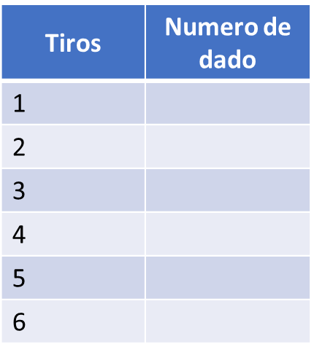

Juego y aprendo
Trae lápiz y papel
! A jugar¡
Instrucciones
Usa la tómbola para elegir 6 dados al azar
Escribe el resultado en una tabla de datos como el ejemplo
Luego dibuja un pictograma y un gráfico de barras con los resultados

Slide 9
3
5
6
1
Pulsar
2
4
Recuerda anotar los resultados en la tabla de datos.

Slide 10

Trivia
Pedro tiró varias veces un dado al aire. Cuenta las veces que salió cada número.
¿Cual de las tabla de datos es la correcta?
Número | Cantidad
2 | 2 veces
3 | 3 veces
4 | 1 vez
5 | 3 veces
6 | 1 vez
Número | Cantidad
2 | 3 veces
3 | 3 veces
4 | 1 vez
5 | 2 veces
6 | 1 vez
Número | Cantidad
2 | 3 veces
3 | 4 veces
4 | 2 vez
5 | 2 veces
6 | 1 vez

Slide 11
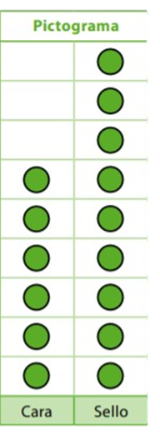

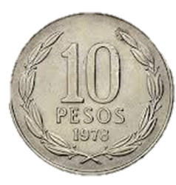
Trivia
Camila tiró varias veces una moneda al aire y presentó los resultados que obtuvo en este pictograma
¿Cuántas veces le salió cara a Camila ?
¿Cuántas veces le salió sello?
¿Cuántas veces lanzo la moneda?

Slide 12

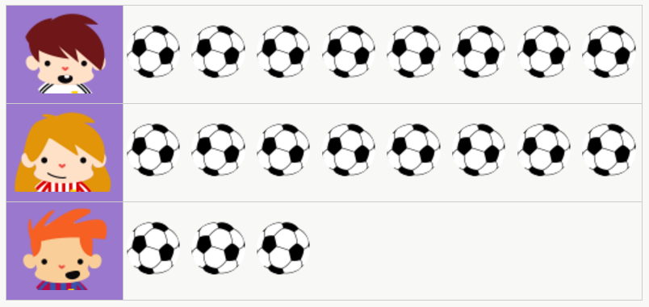
Trivia
Diego y sus amigos jugaron en la plaza, luego hicieron un pictograma de las veces que hizo un gol cada uno .
¿Quién hizo menos goles?
¿Quién hizo más goles?
¿Cómo seria un gráfico de barra con esta información ?

Slide 13

Trivia
Manuel juega con una moneda al cara y sello, observa el gráfico de barras. Luego responde las preguntas .
¿Cuántas veces salió cara?
¿Cuántos veces salió sello?
¿Cuántos tiros hizo?

Slide 14
!! Excelente ¡¡
Esperamos hayas aprendido sobre tablas y gráficos
planeduchile

